Slide 1
MACRO 1
INVENTOLOGÍA DE LA ADULTEZ
"Un mundo en crisis está reescribiendo qué significa ser adulto y formar familia."

Slide 2
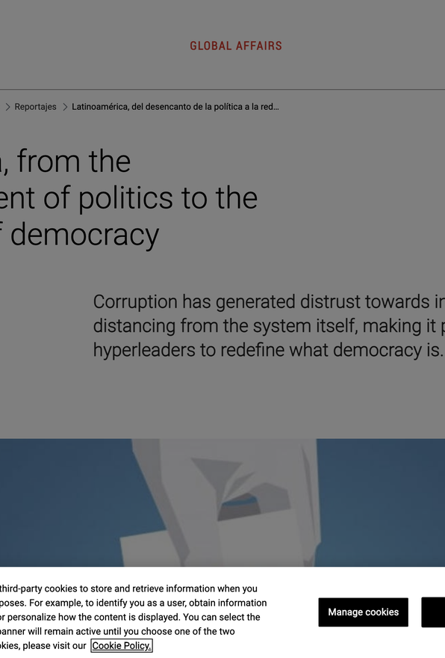

DEFINICIÓN
TRIGGERS
SEÑALES
MACRO 1
INVENTOLOGÍA DE LA ADULTEZ
45%
Artículo académico sobre redefinición de democracia en LATAM — del desencanto a nuevas formas de participación.
VOTA PORQUE TOCA, NO PORQUE CREA: EL SUFRAGIO SOBREVIVE COMO RITUAL MIENTRAS LA FE EN QUE CAMBIE ALGO SE EROSIONA EN TODA LATAM.
De jóvenes LATAM satisfecho con la democracia; casi 40% desconfía de su gobierno.
GLOBAL AFFAIRS U. NAVARRA · 2024
LATINOBARÓMETRO · 2024
CLICK ME ▸
77%
Página hashtag #votoútil en TikTok — grid de videos sobre voto estratégico «el menos malo».
EL FENÓMENO
Votó en la última elección dominicana y 46.6% considera el sistema nada justo — vota y no cree.
TIKTOK · 2026
Antes votar y creer venían juntos. Hoy se separan. En LATAM convive una tasa de voto declarado alta con desconfianza profunda: solo 45% de los jóvenes está satisfecho con la democracia. El acto se mantiene como hábito cívico — la esperanza no. Aparece el lenguaje del «menos malo» que convierte el voto en cálculo de daño.
CÓDIGO CASA · 2025
CLICK ME ▸
2024
HASHTAGS
#elmenosmalo · #votoútil · #desencanto
LATAM pasa «del desencanto de la política a la redefinición de la democracia» según U. Navarra.
GLOBAL AFFAIRS U. NAVARRA · 2024

Slide 3

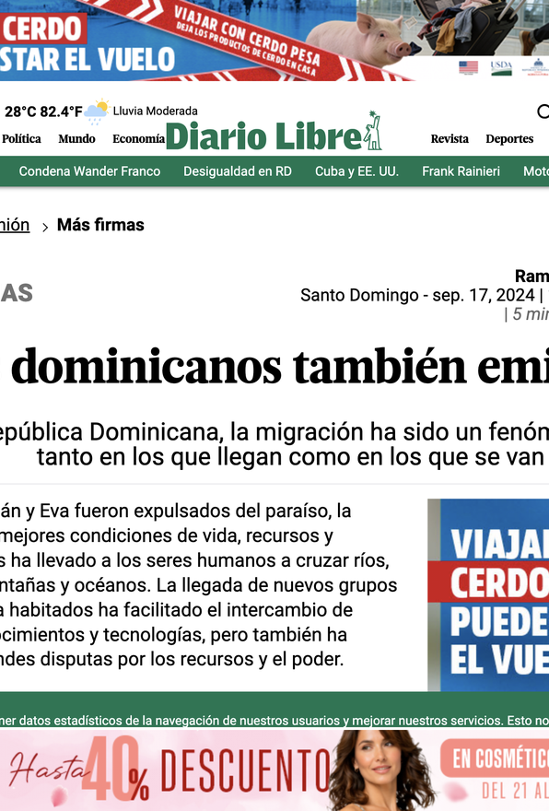
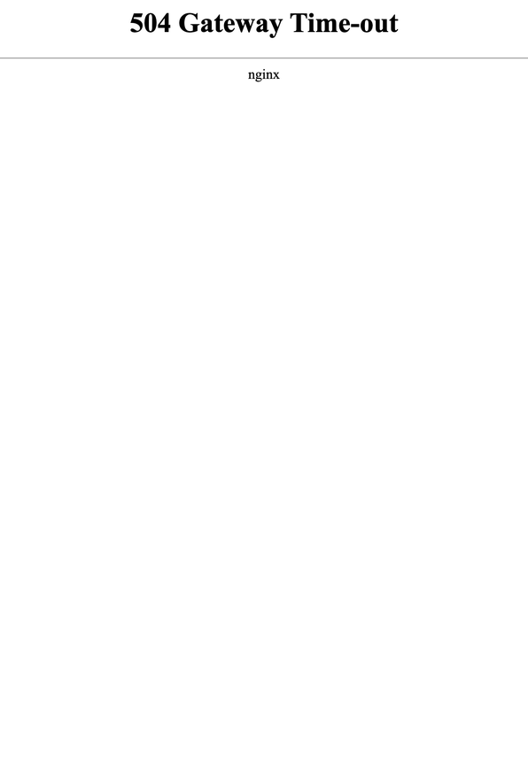
DEFINICIÓN
TRIGGERS
SEÑALES
MACRO 1
INVENTOLOGÍA DE LA ADULTEZ
66.1%
Página hashtag #salirdelpaís en TikTok — grid de vlogs de emigración, el futuro como aeropuerto.
LA SALIDA EN VEZ DE LA VOZ: ANTE UN SISTEMA QUE SE SIENTE INJUSTO, LA RESPUESTA DE MUCHOS JÓVENES NO ES PROTESTA, ES PASAPORTE.
De jóvenes dominicanos 18-21 ha considerado vivir fuera del país (61% de los 22-25).
TIKTOK · 2026
DIARIO LIBRE · 2024
CLICK ME ▸
2.87M
Artículo Diario Libre: 66.1% de jóvenes 18-21 ha considerado vivir fuera del país.
EL FENÓMENO
Dominicanos residían fuera al cierre de 2024; 37.2% de la diáspora tiene menos de 25 años.
DIARIO LIBRE · 2024
La teoría cívica clásica decía: si algo te molesta, alza la voz. Una generación está cambiando la voz por la salida. Emigrar funciona como voto con los pies. Los vlogs de «me voy del país» ordenan el futuro como proyecto migratorio antes que como proyecto cívico.
PRENSA LATINA · 2025
CLICK ME ▸
HASHTAGS
47%
Prensa Latina: 2.87M dominicanos en la diáspora al cierre de 2024; 37.2% menores de 25.
#salirdelpaís · #diáspora · #dominicanosporelmundo
Se declara muy dispuesto a emigrar en el espejo Código Casa — la salida planificada.
PRENSA LATINA · 2025
CÓDIGO CASA · 2025
CLICK ME ▸

Slide 4

DEFINICIÓN
TRIGGERS
SEÑALES
MACRO 1
INVENTOLOGÍA DE LA ADULTEZ
↓
Reporte Security Journal Americas 2026: brecha de confianza institucional en el Caribe y LATAM.
EL SUEÑO DEJÓ DE SER UN LÍDER Y PASÓ A SER UNA REGLA QUE SE CUMPLA: LA LEALTAD DE BANDERA CEDE ANTE EL DESEO DE INSTITUCIONES QUE FUNCIONEN.
Confianza en instituciones formales en LATAM/Caribe cae mientras sube en pares e influencers.
SECURITY JOURNAL AMERICAS · 2026
SECURITY JOURNAL AMERICAS · 2026
CLICK ME ▸
46.6%
EL FENÓMENO
Considera el sistema nada justo en RD — no pide un caudillo, pide que la regla deje de tener excepciones.
El ideal cívico migra de la persona a la regla. La confianza en instituciones formales cae mientras sube la confianza en pares y líderes comunitarios. El lenguaje cambia de «es de los míos» a «que cumpla lo que prometió». Se premia y castiga gestión por resultado, no por color.
CÓDIGO CASA · 2025
2024
HASHTAGS
#queseaolacumplan · #instituciones · #resultados
«Redefinición de la democracia»: el ciudadano exige resultados, no identidad partidista.
GLOBAL AFFAIRS U. NAVARRA · 2024

Slide 5

DEFINICIÓN
TRIGGERS
SEÑALES
MACRO 1
INVENTOLOGÍA DE LA ADULTEZ
70%
Hero del artículo ShoutOut UK: 70% de Gen Z involucrado en causas sociales, mayormente online.
CIUDADANÍA DE CAUSA, NO DE CARNET: EL 70% DE LA GEN Z GLOBAL APOYA ALGO, PERO LO HACE POR TEMA PUNTUAL Y ONLINE, NO POR MILITANCIA NI MEMBRESÍA.
De Gen Z global involucrado en una causa social o política; un tercio son activistas regulares.
SHOUTOUT UK · 2025
SHOUTOUT UK · 2025
CLICK ME ▸
58%
Se declara nada interesado en política en RD — pero «política» ahí significa el aparato partidario, no la causa.
EL FENÓMENO
La adultez cívica nueva no se afilia: se activa. Antes pertenecer era firmar una membresía estable. Ahora el compromiso es por tema — clima, género, justicia — y por temporada. El mismo estudio detecta activismo, fatiga y división conviviendo en la misma persona. Se apoya sin atarse.
CÓDIGO CASA · 2025
2024
HASHTAGS
#causa · #cambiosocial · #sinpartido
Gen Z muestra activismo + fatiga + división simultáneos en torno a la elección (Montclair 2024).
MONTCLAIR STATE UNIVERSITY · 2024

Slide 6

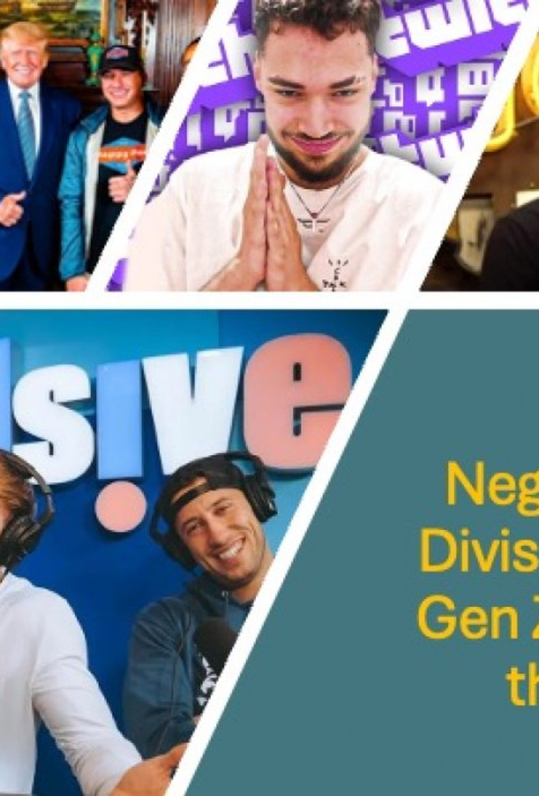
DEFINICIÓN
TRIGGERS
SEÑALES
MACRO 1
INVENTOLOGÍA DE LA ADULTEZ
58%
Página hashtag #newsdetox en TikTok — detox de noticias como contenido de bienestar y protección emocional.
DECIR «NO ME INTERESA LA POLÍTICA» DEJÓ DE SER IGNORANCIA: PARA EL JOVEN LATAM ES BLINDAJE EMOCIONAL, AUTOCUIDADO CONTRA UN SISTEMA QUE SOLO LE DA FRUSTRACIÓN.
Nada interesado en política en el espejo Código Casa — leído con el patrón global, es protección.
TIKTOK · 2026
CÓDIGO CASA · 2025
CLICK ME ▸
Fatiga
Cover del estudio Montclair 2024: negatividad, activismo, división y fatiga Gen Z en redes.
«Fatiga» como uno de los cuatro ejes de la relación Gen Z con la política 2024 (Montclair).
MONTCLAIR STATE UNIVERSITY · 2024
EL FENÓMENO
Lo que parecía apatía es, cada vez más, una postura activa. El joven LATAM ve el sistema como distante, burocrático e inefectivo para resolver lo cotidiano y se aparta a propósito. La «fatiga» aparece como uno de los cuatro ejes de la relación Gen Z con la política. Mutear noticias se vuelve contenido de bienestar.
MONTCLAIR STATE UNIVERSITY · 2024
CLICK ME ▸
2024
HASHTAGS
#newsdetox · #apolítico · #desconectar
Nuevas generaciones ven la política como distante, burocrática e inefectiva para lo cotidiano.
LATINOBARÓMETRO · 2024

Slide 7
MACRO 2
LOS HERNÁNDEZ ARE PROMPTED
"El dominicano ya entró al mundo prompteado. Solo no lo nombra así."

Slide 8

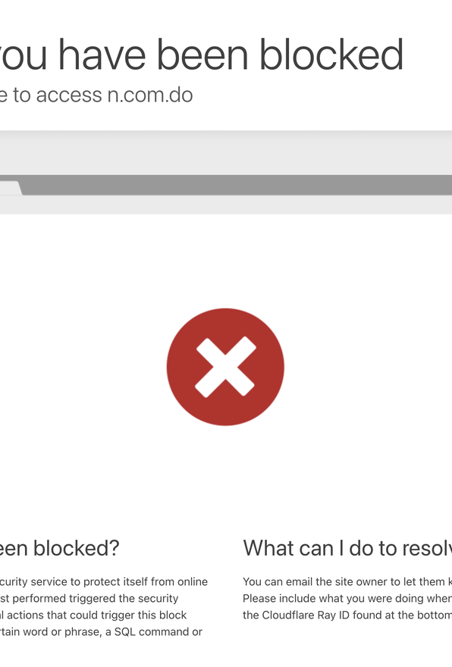
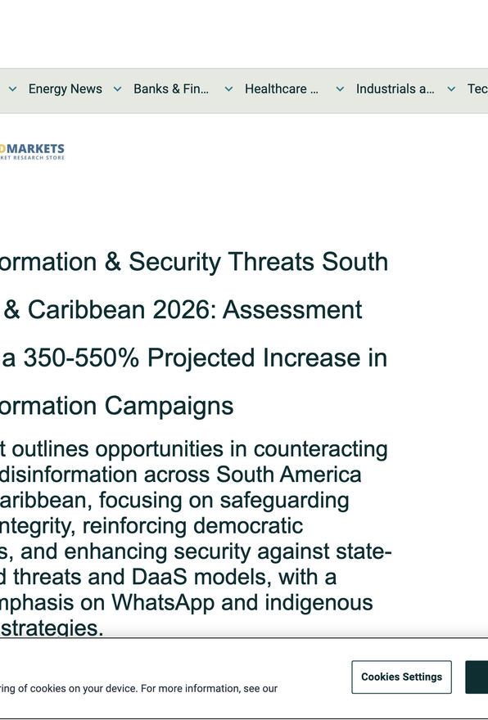
DEFINICIÓN
TRIGGERS
SEÑALES
MACRO 2
LOS HERNÁNDEZ ARE PROMPTED
+350%
Hero image N Digital: deepfake de audio presidencial en elecciones RD 2024 — el único visual local documentado.
EL DEEPFAKE QUE HABLA COMO TU PRESIDENTE: LA IA YA FALSIFICA VOZ Y CARA DE FIGURAS PÚBLICAS, Y EN RD 2024 UN AUDIO PRESIDENCIAL FALSO CIRCULÓ POR BOTS.
Hasta +550% proyectado en campañas de desinformación con IA en Sudamérica y el Caribe a 2026.
N DIGITAL · 2024
GLOBENEWSWIRE · 2025
CLICK ME ▸
2024
Artículo N Digital: deepfake presidencial difundido por cientos de bots IA vía WhatsApp falso.
Audio deepfake presidencial sobre migración difundido por cientos de bots IA vía WhatsApp falso en RD.
N DIGITAL · 2024
EL FENÓMENO
La voz y la cara de figuras públicas se volvieron material falsificable. En la campaña RD 2024 circuló un audio deepfake presidencial sobre un tema sensible, difundido por cientos de bots IA vía una interfaz falsa de WhatsApp. La consecuencia es un reflejo nuevo: el votante duda de lo que oye antes de reenviarlo.
N DIGITAL · 2024
CLICK ME ▸
«¿Es IA?»
Assessment GlobeNewswire: +350-550% proyectado en desinformación IA para Sudamérica y el Caribe a 2026.
HASHTAGS
#deepfake · #esIA · #verifica
Auge de videos «esto es un deepfake» desmontando contenido político falso en feeds jóvenes.
GLOBENEWSWIRE · 2025
TIKTOK · 2026
CLICK ME ▸

Slide 9
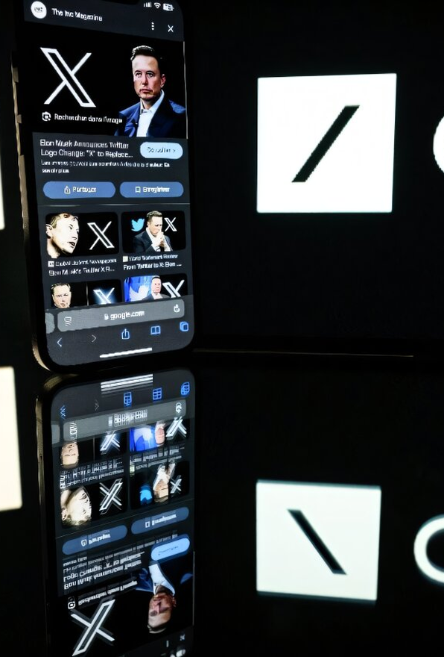

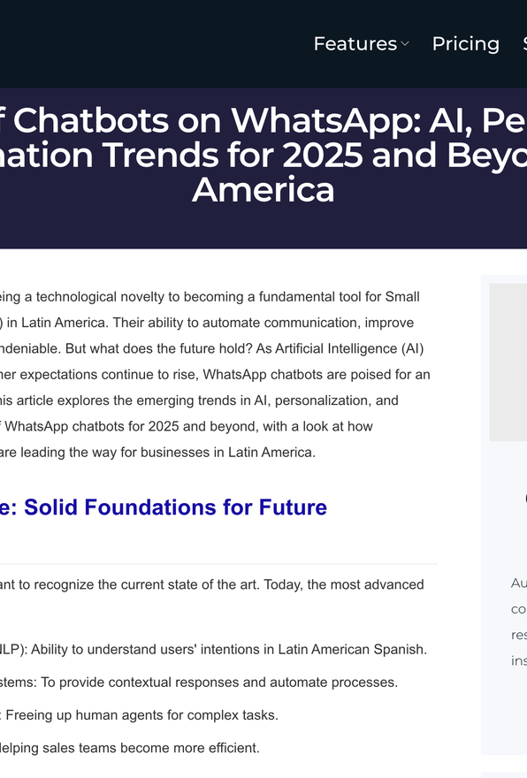
DEFINICIÓN
TRIGGERS
SEÑALES
MACRO 2
LOS HERNÁNDEZ ARE PROMPTED
Grok
Hero TechXplore/AFP: Grok, ChatGPT y Gemini repiten desinformación al usarse como fact-checkers.
LE PREGUNTÓ AL CHATBOT SI ERA VERDAD Y LE MINTIÓ: EL CIUDADANO USA GROK O CHATGPT PARA VERIFICAR NOTICIAS, PERO LOS ESTUDIOS MUESTRAN QUE REPITEN EL BULO.
Usuarios citan a Grok como evidencia de que un clip era real cuando era generado por IA.
TECHXPLORE / AFP · 2025
AFP / TECHXPLORE · 2025
CLICK ME ▸
LATAM
Página hashtag #fakenews en TikTok — videos de verificación y denuncia de contenido falso.
WhatsApp emerge como mercado clave de chatbots IA en LATAM — terreno de verificación y desinformación.
TIKTOK · 2026
EL FENÓMENO
El árbitro de la verdad cambió de cara. AFP documentó que Grok, ChatGPT y Gemini repiten desinformación cuando se usan como fact-checkers, sobre todo en breaking news. El comportamiento observable es citar la respuesta del bot como prueba: «lo dijo Grok». La herramienta de verificación se convierte en fuente de error con cara de autoridad.
AURORA INBOX · 2025
CLICK ME ▸
2025
Aurora Inbox: futuro de chatbots en WhatsApp LATAM — terreno de verificación y desinformación.
HASHTAGS
#preguntéalachat · #grok · #verifica
«Hey chatbot, is this true?» — AFP documenta chatbots repitiendo desinformación en breaking news.
AURORA INBOX · 2025
TECHXPLORE / AFP · 2025
CLICK ME ▸

Slide 10


DEFINICIÓN
TRIGGERS
SEÑALES
MACRO 2
LOS HERNÁNDEZ ARE PROMPTED
26
Página hashtag #factchecking en TikTok — tutoriales de verificación y civic tech.
LA VERIFICACIÓN ENTRA AL WHATSAPP DE LA FAMILIA: FRENTE A LA CADENA DEL TÍO SURGE LA CIVIC TECH QUE CHEQUEA EL BULO EN LA MISMA APP DONDE CIRCULA.
TIKTOK · 2026
Idiomas en que AFP opera fact-checking dentro del programa de Meta, incluyendo LATAM.
AFP / TECHXPLORE · 2025
CLICK ME ▸
2024
UNESCO: taller de alfabetización mediática en Santo Domingo para combatir desinformación.
UNESCO corrió taller de alfabetización mediática en Santo Domingo frente a la desinformación.
UNESCO · 2024
EL FENÓMENO
Antes el bulo familiar no tenía contrapeso conversacional — circulaba y se quedaba. Ahora la civic tech entra al chat: chatbots y servicios de fact-checking que verifican por la misma app donde llega el audio sospechoso. AFP opera fact-checking en 26 idiomas dentro del programa de Meta. El gesto nuevo: reenviar el audio al bot antes de creerlo.
UNESCO · 2024
CLICK ME ▸
LATAM
Chatbots de verificación en WhatsApp LATAM — la civic tech llega al chat antes que el reenvío del tío.
HASHTAGS
#factchecking · #verificado · #cadenadewhatsapp
WhatsApp consolidado como canal de chatbots IA de verificación en LATAM.
AURORA INBOX · 2025
AURORA INBOX · 2025
CLICK ME ▸

Slide 11


DEFINICIÓN
TRIGGERS
SEÑALES
MACRO 2
LOS HERNÁNDEZ ARE PROMPTED
100s
Página hashtag #deepfake en TikTok — videos de desmontaje y alerta ciudadana contra cuentas falsas.
BOTS, NO MILITANTES: LA «BASE» QUE VES APOYANDO ONLINE PUEDE SER SINTÉTICA; CIENTOS DE CUENTAS IA AMPLIFICAN A UNA ESCALA QUE NINGÚN HUMANO ALCANZA.
De bots basados en IA difundieron el deepfake presidencial RD 2024 vía WhatsApp falso.
TIKTOK · 2026
N DIGITAL · 2024
CLICK ME ▸
+550%
Artículo N Digital: cientos de bots IA detrás de la difusión del audio falso en elecciones RD 2024.
Operaciones de desinformación IA apuntan a procesos electorales en la región a 2026.
N DIGITAL · 2024
EL FENÓMENO
La movilización política se automatiza. Antes la base de apoyo eran personas que podías contar. Ahora cientos de bots IA amplifican narrativas a una escala que ningún militante humano alcanza — el deepfake presidencial RD 2024 se difundió justo así. Cuando algo se vuelve tendencia muy rápido, la pregunta es si los comentarios son gente o cuentas.
GLOBENEWSWIRE · 2025
CLICK ME ▸
«¿Bot?»
Assessment GlobeNewswire: operaciones de desinformación IA dirigidas a procesos electorales en la región.
HASHTAGS
#bots · #cuentasfalsas · #manipulación
«Cómo detectar un bot o cuenta falsa» como contenido de educación digital con alto alcance.
GLOBENEWSWIRE · 2025
TIKTOK · 2026
CLICK ME ▸

Slide 12
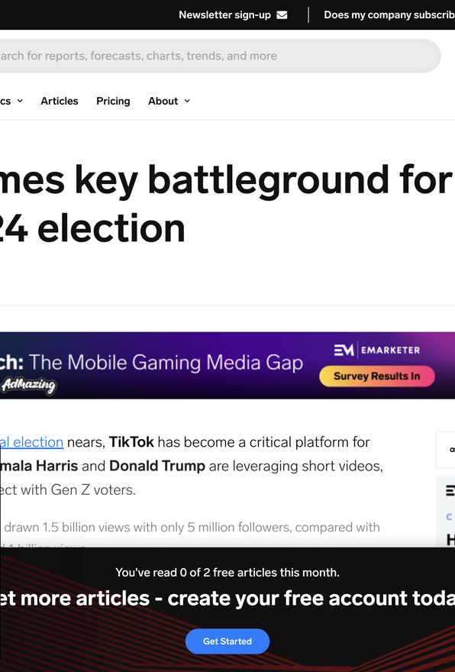
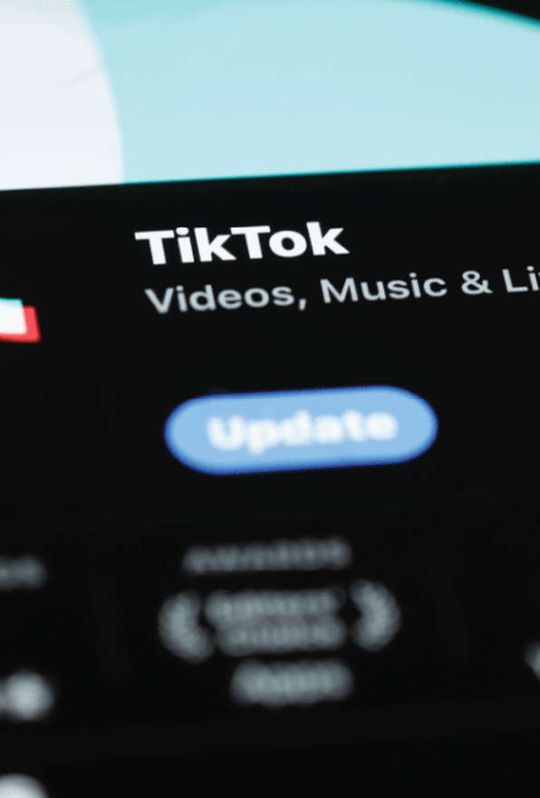
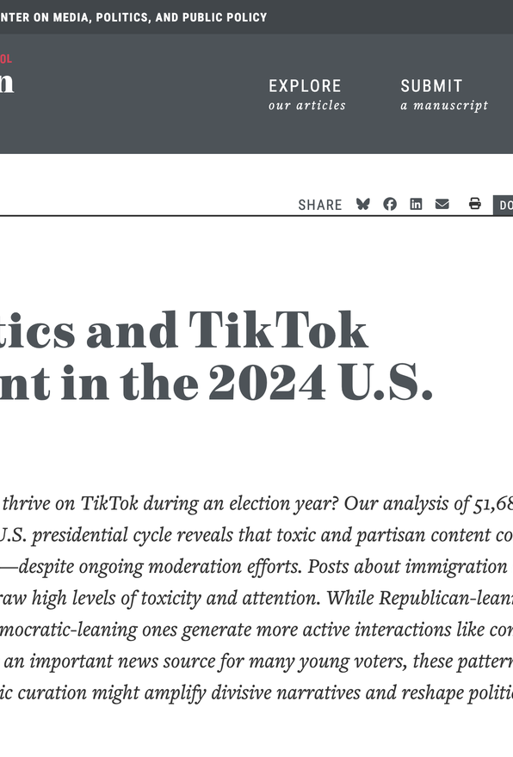
DEFINICIÓN
TRIGGERS
SEÑALES
MACRO 2
LOS HERNÁNDEZ ARE PROMPTED
1.5B
eMarketer: KamalaHQ 1.5B vistas / Trump 1B vistas en TikTok 2024 — campaña política como cuenta de creador.
EL ALGORITMO COMO ASESOR DE CAMPAÑA: KAMALAHQ HIZO 1.5B DE VISTAS EN TIKTOK. LA POLÍTICA YA OPERA COMO CUENTA DE CREADOR — REMIX, CLIP Y ENGAGEMENT.
Vistas de KamalaHQ en TikTok 2024 (5M seguidores); Trump 1B vistas (12M). Campaña como creador.
EMARKETER · 2024
EMARKETER · 2024
CLICK ME ▸
48%
Pew: 48% de usuarios TikTok 18-29 usa la plataforma para seguir política.
PEW RESEARCH · 2025
De usuarios TikTok 18-29 usa la plataforma para seguir la política — la persuasión se mudó al scroll.
EL FENÓMENO
La campaña dejó de hablar como institución y empezó a hablar como creador. En 2024 KamalaHQ acumuló 1.5B de vistas con 5M de seguidores; la de Trump, 1B con 12M. El 48% de los usuarios de TikTok 18-29 usa la plataforma para seguir política. Y el feed tiene sesgo: el contenido tóxico atrae más engagement. La persuasión se mudó al scroll.
PEW RESEARCH · 2024
CLICK ME ▸
51,680
HKS Misinformation Review: 51,680 videos políticos 2024 — el contenido tóxico atrae más engagement.
HASHTAGS
#campañatiktok · #clips · #remix
Videos políticos analizados en 2024: el contenido tóxico y partidista atrae consistentemente más engagement.
HKS MISINFORMATION REVIEW · 2024
CLICK ME ▸
HKS MISINFORMATION REVIEW · 2024

Slide 13
MACRO 3
ALGORITMO DEL HOGAR
"El feed se sentó en la mesa y nadie le ofreció silla."

Slide 14

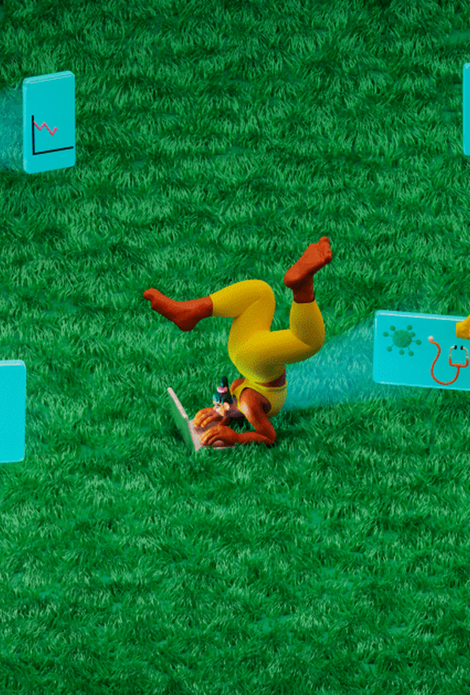

DEFINICIÓN
TRIGGERS
SEÑALES
MACRO 3
ALGORITMO DEL HOGAR
38%
Página hashtag #newsinfluencer en TikTok — grid de creadores de noticias con contador de vistas.
EL NOTICIERO ERES TÚ, NO EL CANAL: 38% DE LOS MENORES DE 30 RECIBE NOTICIAS DE CREADORES, Y 77% DE ELLOS NUNCA TRABAJÓ EN PERIODISMO.
De menores de 30 recibe noticias de news influencers; 77% sin experiencia periodística (84% en TikTok).
TIKTOK · 2026
PEW RESEARCH · 2024
CLICK ME ▸
40%
Pew: 77% de news influencers sin experiencia periodística, 84% en TikTok. La credencial desapareció.
EL FENÓMENO
Casi 40% de jóvenes EE.UU. recibe noticias de influencers — la cercanía gana a la credencial.
PEW RESEARCH · 2025
El medio dejó de ser una institución y pasó a ser una persona. El 38% de los menores de 30 obtiene noticias de news influencers y el 77% de esos creadores nunca trabajó en periodismo — 84% opera en TikTok. La credibilidad se vuelve parasocial: confío en él, no en su fuente. El comportamiento: seguir a un creador como «mi» fuente y citarlo como autoridad.
CNN BUSINESS · 2024
CLICK ME ▸
LATAM
CNN Business: casi 40% de jóvenes EE.UU. recibe noticias de influencers — mayoría hombres e inclinados a la derecha.
HASHTAGS
#newsinfluencer · #creadordenoticias · #fuente
Creadores de noticias LATAM («te explico la noticia») con audiencias millonarias en TikTok.
CNN BUSINESS · 2024
TIKTOK · 2026
CLICK ME ▸

Slide 15



DEFINICIÓN
TRIGGERS
SEÑALES
MACRO 3
ALGORITMO DEL HOGAR
51,680
Chart HKS: toxicidad y engagement en 51,680 videos políticos 2024 — lo tóxico gana consistentemente.
EL FEED PREMIA LA RABIA: EN 51,680 VIDEOS POLÍTICOS, EL CONTENIDO TÓXICO GANÓ MÁS ENGAGEMENT. LA INDIGNACIÓN VIRALIZA MEJOR QUE EL MATIZ.
Videos políticos analizados en 2024: el contenido tóxico y partidista gana más engagement consistentemente.
HKS MISINFORMATION REVIEW · 2024
HKS MISINFORMATION REVIEW · 2024
CLICK ME ▸
PNAS
Abstract PNAS: evidencia causal de que rerankear animosidad partidista en feeds altera la polarización afectiva.
EL FENÓMENO
Evidencia causal: rerankear la animosidad partidista en feeds altera la polarización afectiva de la gente.
El algoritmo no es un espejo neutral. Un análisis de 51,680 videos políticos de 2024 encontró que el contenido tóxico atrae consistentemente más engagement. Hay evidencia causal: rerankear la animosidad partidista en el feed altera la polarización afectiva. El feed sube la temperatura emocional del hogar a propósito.
PNAS / PUBMED · 2025
PNAS / PUBMED · 2025
CLICK ME ▸
Rabia
Página hashtag #outragebait en TikTok — formato de alto alcance que premia la indignación sobre el matiz.
HASHTAGS
#outragebait · #polarización · #indignación
«Outrage bait» político como formato de alto alcance — la indignación viraliza mejor que el matiz.
TIKTOK · 2026
TIKTOK · 2026
CLICK ME ▸

Slide 16
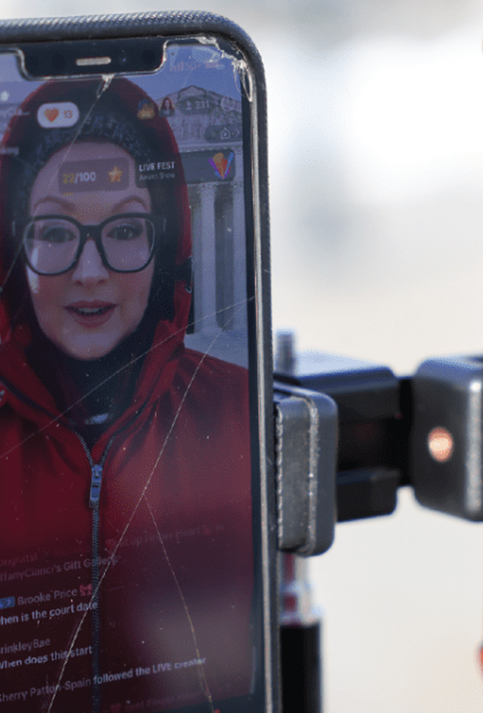
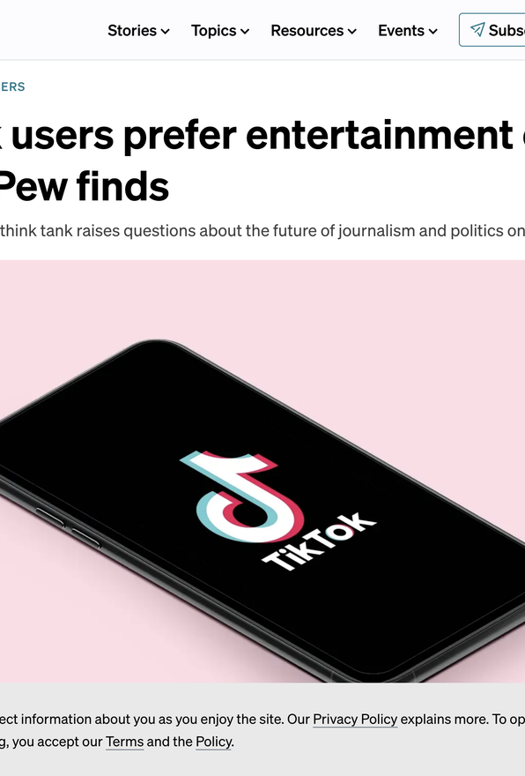
DEFINICIÓN
TRIGGERS
SEÑALES
MACRO 3
ALGORITMO DEL HOGAR
55%
Fact sheet Pew: 55% de usuarios TikTok obtiene noticias ahí vs 22% en 2020.
LA NOTICIA EN 60 SEGUNDOS O NO EXISTE: 55% DE USUARIOS DE TIKTOK SE INFORMA AHÍ (22% EN 2020), Y EL EVENTO QUE NO ENTRA EN UN CLIP NO ENTRA A LA CONVERSACIÓN.
PEW RESEARCH · 2024
De usuarios TikTok obtiene noticias en la app — era solo 22% en 2020. El clip es el nuevo noticiero.
PEW RESEARCH · 2024
CLICK ME ▸
80%
Marketing Brew: usuarios TikTok prefieren entretenimiento sobre noticias según Pew.
De los 18-24 dominicanos se informa por redes — el joven RD ya vive dentro de esta compresión.
MARKETING BREW · 2024
EL FENÓMENO
El consumo político se comprimió al formato del feed. Antes informarse pedía tiempo de lectura. Ahora pide 60 segundos verticales. El 55% de los usuarios de TikTok obtiene noticias en la app, frente al 22% en 2020. Lo que no se explica en un clip corto se cae de la conversación. El debate completo quedó fuera del scroll.
CÓDIGO CASA · 2025
CLICK ME ▸
60s
HASHTAGS
#en60segundos · #explainer · #tldr
Los usuarios de TikTok prefieren entretenimiento sobre noticias — el clip compite con el scroll de ocio.
MARKETING BREW · 2024

Slide 17

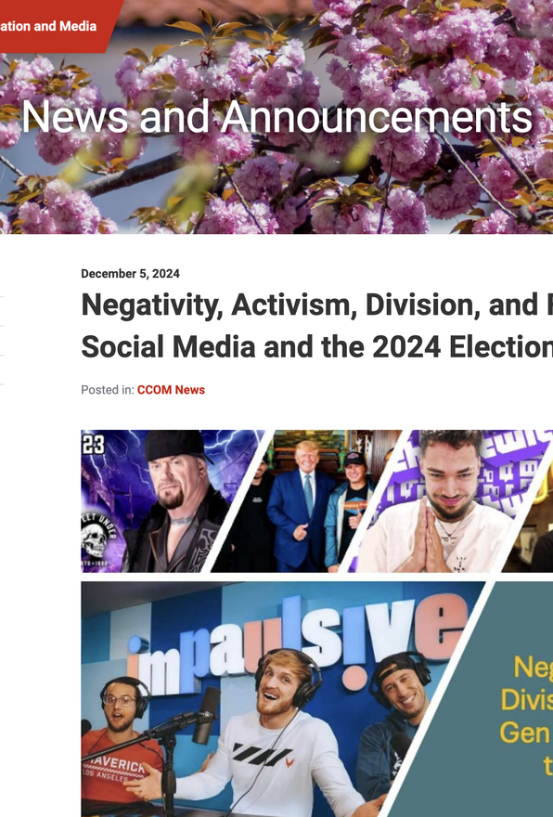

DEFINICIÓN
TRIGGERS
SEÑALES
MACRO 3
ALGORITMO DEL HOGAR
70%
Página hashtag #performativeactivism en TikTok — crítica autorreflexiva del activismo de pantalla.
POSTEAR ES PARTICIPAR: EL 70% DE LA GEN Z DICE APOYAR UNA CAUSA, CASI TODO ONLINE. COMPARTIR LA STORY SE SIENTE COMO ACCIÓN AUNQUE RARA VEZ SALGA DEL FEED.
De Gen Z global apoya una causa, mayormente online — auge del activismo performativo.
TIKTOK · 2026
SHOUTOUT UK · 2025
CLICK ME ▸
2024
Estudio Montclair 2024: activismo Gen Z online — más performativo que sustantivo.
El activismo Gen Z online suele ser más performativo que sustantivo (Montclair 2024).
MONTCLAIR STATE UNIVERSITY · 2024
EL FENÓMENO
Para mucha gente el gesto digital reemplazó la acción offline. Antes participar tenía un costo físico: ir, marchar, organizarse. Ahora el estudio Montclair describe ese activismo como más performativo que sustantivo. Se comparte la story, se cambia la foto de perfil. Se siente como acción. Casi nunca cruza la pantalla.
MONTCLAIR STATE UNIVERSITY · 2024
CLICK ME ▸
Post
Página hashtag #slacktivism en TikTok — debate sobre participación digital vs acción real.
«Performative activism» como crítica autorreflexiva y formato viral con alto engagement.
HASHTAGS
#performativeactivism · #slacktivism · #posteo
TIKTOK · 2026
TIKTOK · 2026
CLICK ME ▸

Slide 18

DEFINICIÓN
TRIGGERS
SEÑALES
MACRO 3
ALGORITMO DEL HOGAR
Narrativa
Security Journal Americas 2026: narrativas simplistas superan al mensaje institucional complejo en LATAM/Caribe.
EL FEED MIDE LA GESTIÓN: LA EVALUACIÓN DEL GOBIERNO SE ARMA EN TIEMPO REAL CON CLIPS VIRALES, DONDE LA NARRATIVA SIMPLE LE GANA A LA DATA Y EL DESMENTIDO NUNCA ALCANZA AL BULO.
Narrativas simplistas superan al mensaje complejo; la desinformación corre más rápido que las aclaraciones en LATAM.
SECURITY JOURNAL AMERICAS · 2026
SECURITY JOURNAL AMERICAS · 2026
CLICK ME ▸
2024-25
Los motores de recomendación moldean política, crianza y fe con efectos medibles.
EL FENÓMENO
PEW RESEARCH · 2024-2025
La evaluación de un gobierno ya no espera al noticiero ni al informe. Las narrativas simples superan al mensaje institucional complejo y la desinformación corre más rápido que las aclaraciones oficiales en LATAM. Los motores de recomendación moldean política con efectos medibles. La percepción le gana a la data.
46.6%
Ve el sistema como nada justo en RD — cuando partes de la desconfianza, el clip que confirma «no cumplieron» viaja sin fricción.
HASHTAGS
#loqueprometió · #gestión · #narrativa
CÓDIGO CASA · 2025

